Slide 1
如何参与开源项目和社区
周明辉
北京大学

Slide 2
引子
了解开源代码托管平台或教学平台：
https://github.com/osslab-pku/OSSDevelopment/
https://gitee.com/osslab/ossdevelopment
https://code.educoder.net/projects/minghui/OSSDevelopment/
了解开源项目的开发活动：
搜索自己感兴趣的技术或项目，或任意搜索，定位相关主页，了解开发活动

Slide 3
1、寻找开源项目的进入机制和规范
贡献指南（例如contributing.md文件）
issue提交指南
patch提交指南

Slide 4





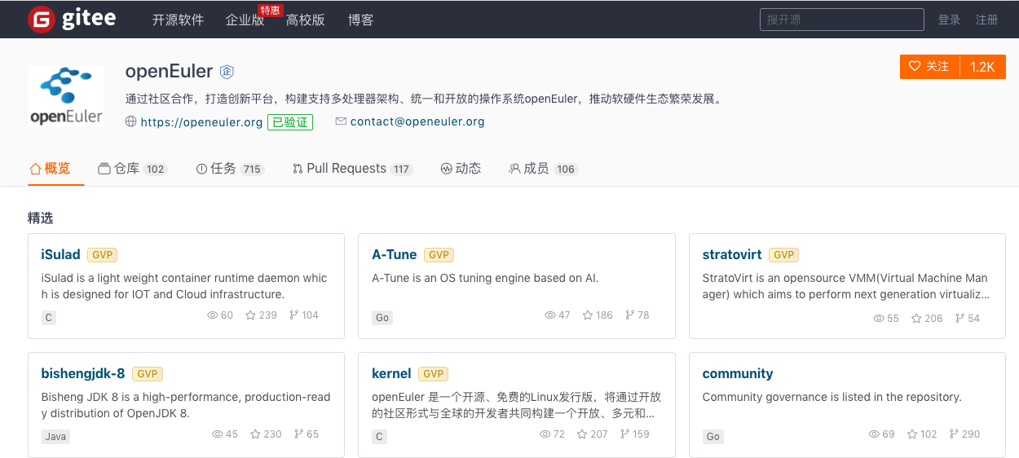
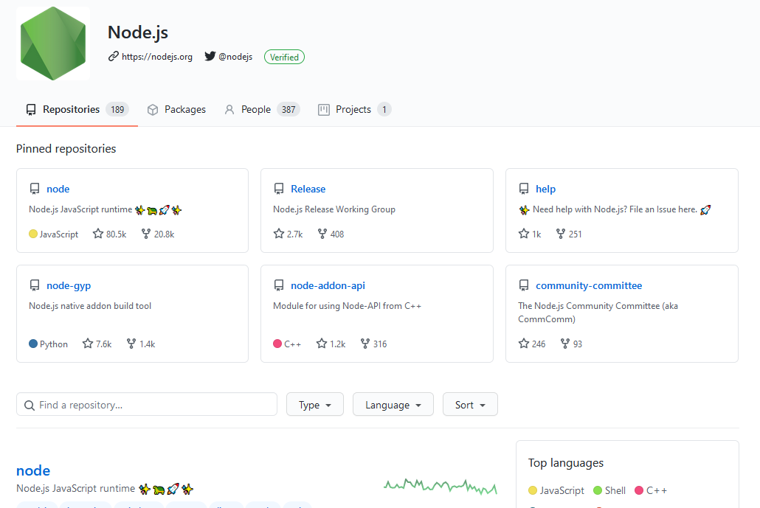
以openEuler和node.js为例
openEuler是一个Linux操作系统(2019.9.18上线)，旨在通过开放的社区形式构建一个支持多处理架构的软件生态体系。许可证：MulanPSL2
基于openEuler的OS发行版：
Node.js 是一个能够在服务器端运行 JavaScript 的跨平台运行环境。许可证：MIT
源代码：https://gitee.com/openeuler
源代码：https://github.com/nodejs

Slide 5
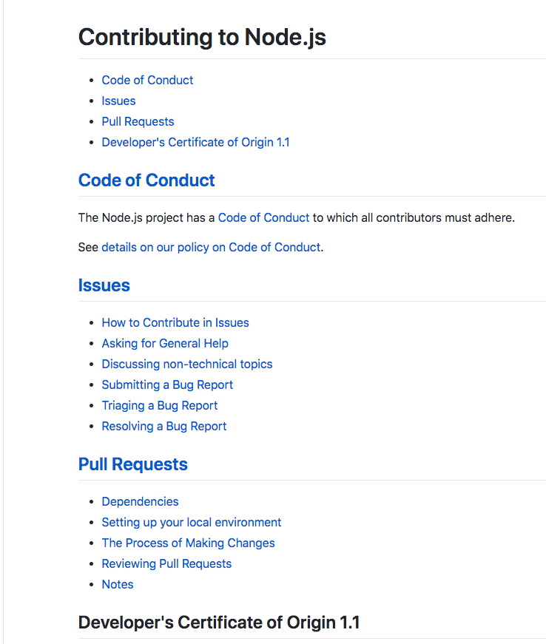
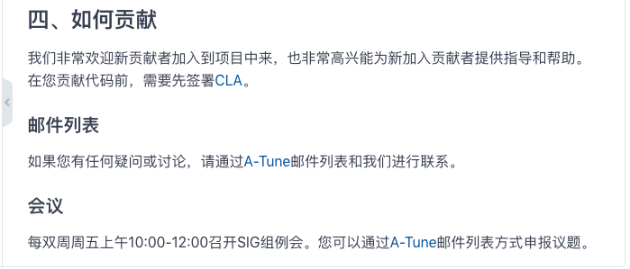
贡献指南
以https://gitee.com/openeuler/A-Tune为例
大多的repo的贡献指南包含在readme中，没有专门的contributing.md。

Slide 6
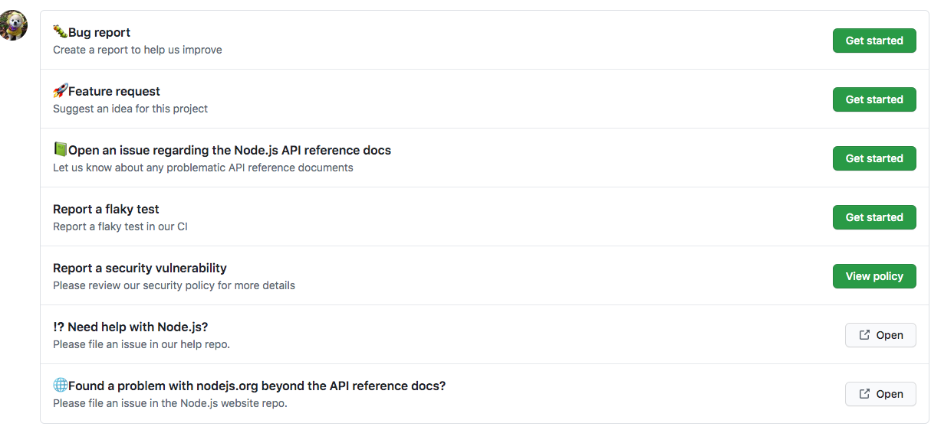
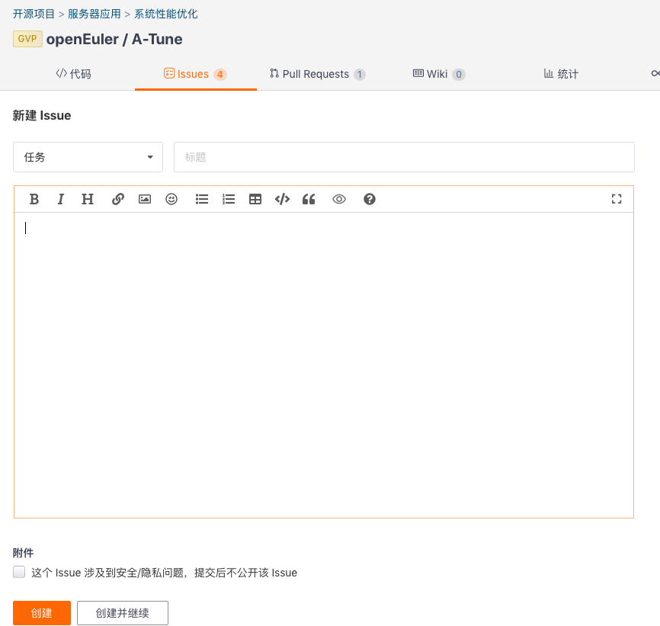
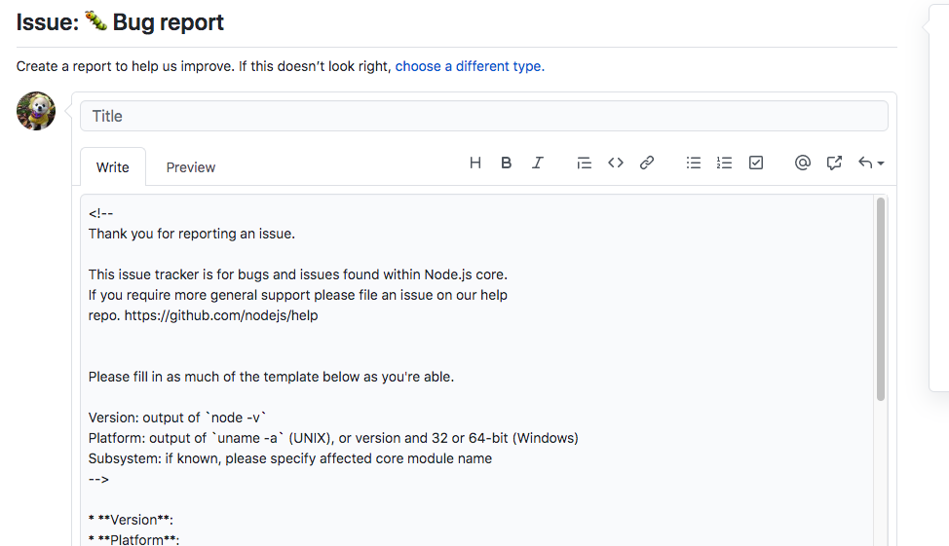
提交issue
Node.js社区
openEuler

Slide 7
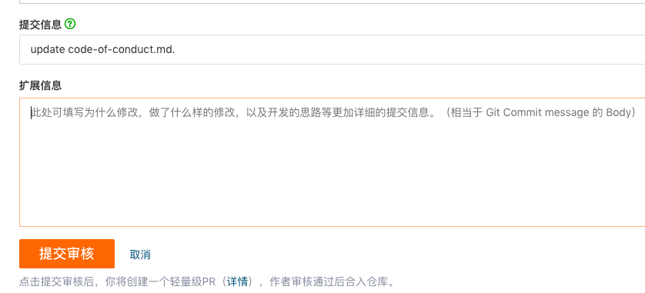
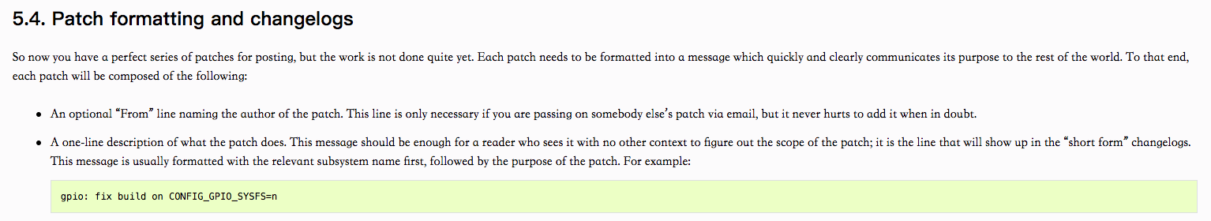
提交PR
openEuler
Linux kernel指南

Slide 8
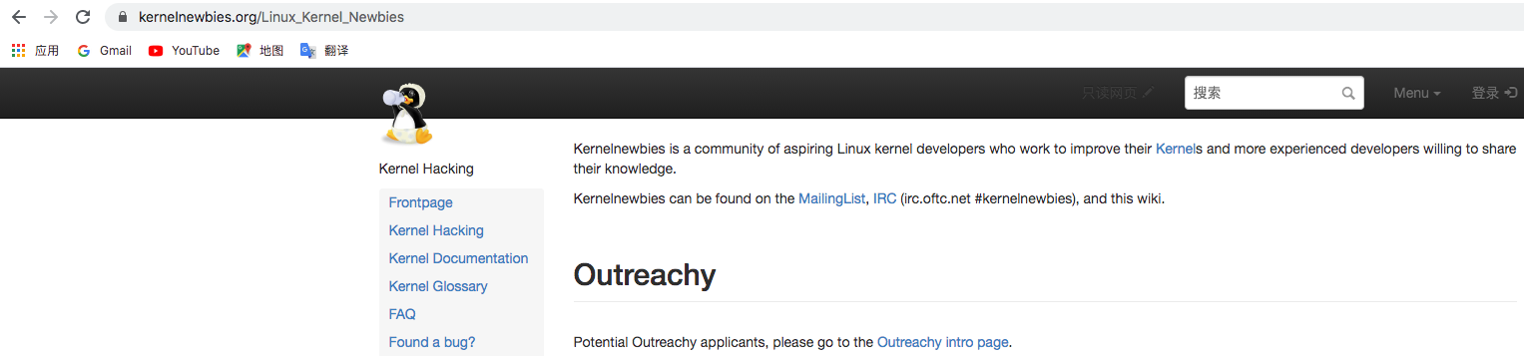
2，寻找新人的SIG及其会议、Hackathon
特定于新人的SIG
例如：https://kernelnewbies.org/Linux_Kernel_Newbies
包含一些新人经常问的问题、适合新人的issue、推荐的mentor等

Slide 9
例如openEuler的社区活动
例如openEuler的系列讲座、SIG会议、hackathon
2020-07-07【手把手带你玩转openEuler】系列直播进行中
2020-05-07开源软件供应链点亮计划 - 暑期2020 openEuler 社区任务发布

Slide 10
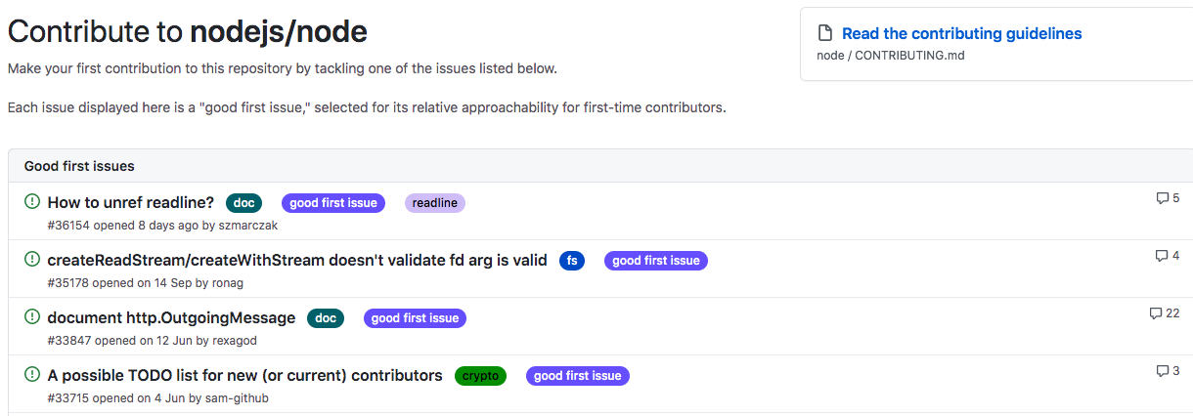
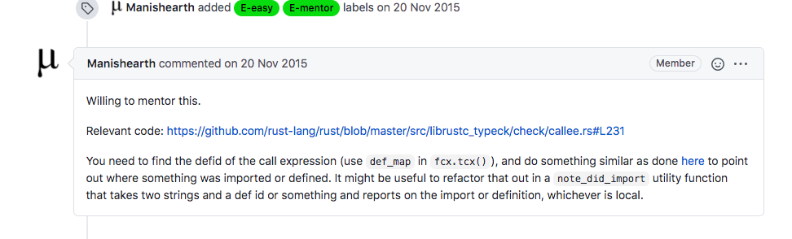
3，寻找简单任务
在项目中寻找新手任务标签：例如GitHub中的Good First Issue等标签
Node.js社区

Slide 11
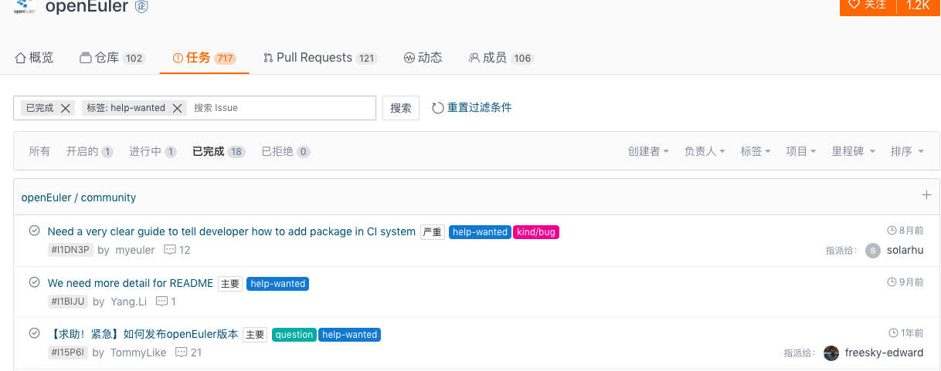
openEuler的help-wanted标签

Slide 12
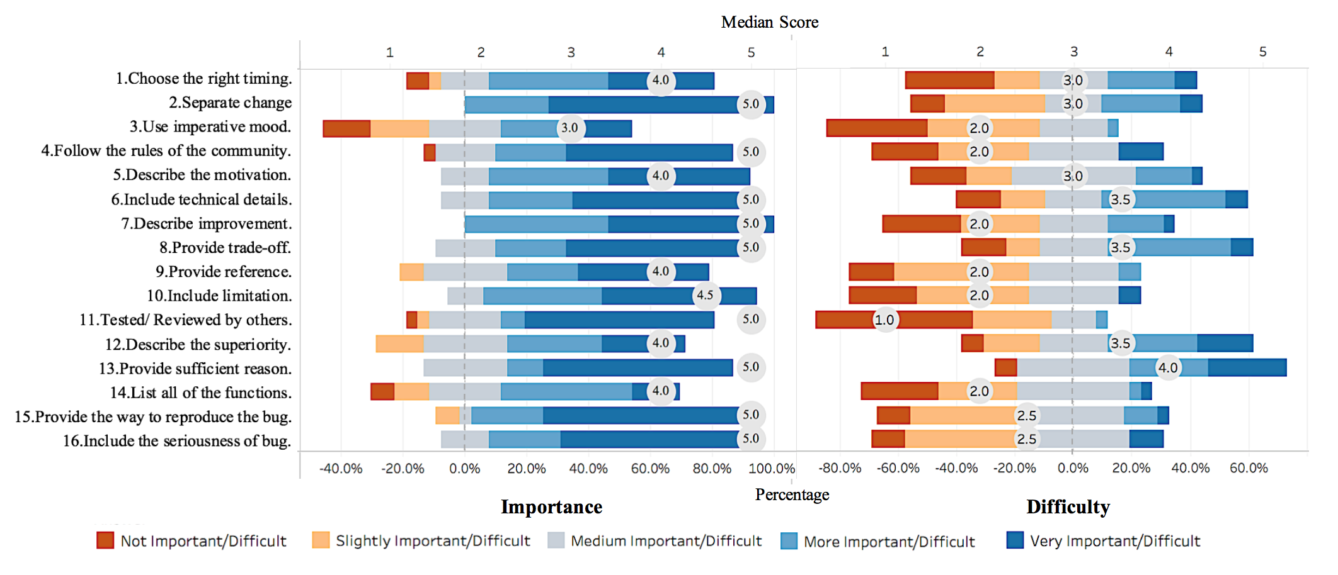
开源社区中text是唯一的沟通方式：请有效沟通
Linux kernel：– what to say, how to say it
最优沟通实践评估
Tan and Zhou. How to Communicate when Submitting Patches: an Empirical Study of the Linux Kernel. ACM on Human-Computer Interaction. CSCW 2019

Slide 13
小结
了解开源代码托管平台，
广泛搜索开源项目
定位特定项目，寻找进入机制
积极贡献，从easy task开始

